Slide 1
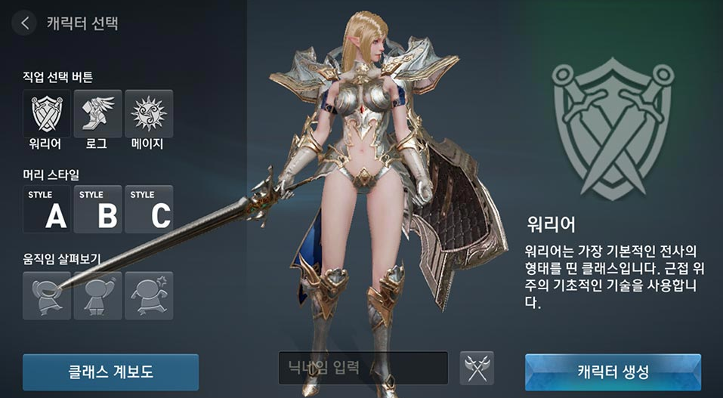
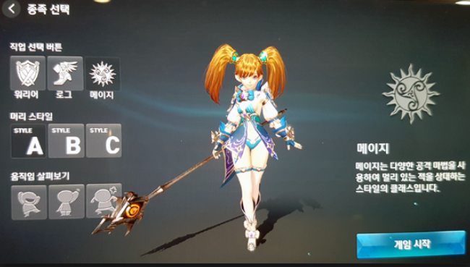
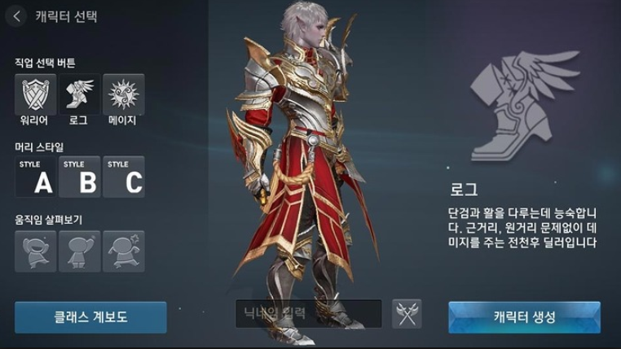
직업 선택 버튼 관련 메소드 제작

Slide 3
직업선택 버튼 만들기
1. 직업 선택 버튼 클릭 시 직업명 저장
2. 직업에 따른 설명 출력

